Slide 2
KGAST – SPA Vorstellung Mitgliederversammlung
Vorstellung Gregor Bucher
Swiss Prime Site Gruppe
Organe und externe Partner
Investitionsstrategie
Strategische Zielallokation
Motivation zum KGAST-Beitritt

Slide 3
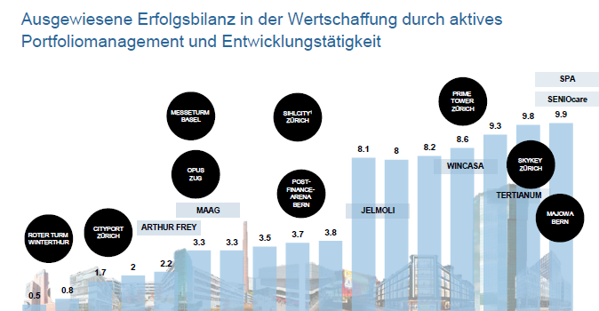
Swiss Prime Site Gruppe

Slide 4
SPA: Organe und externe Partner
Swiss Prime Anlagestiftung (SPA) ist eine Anlagestiftung nach schweizerischem Recht, welche mit ihrer Anlagegruppe «SPA Immobilien Schweiz» ausschliesslich in Immobilienanlagen in der Schweiz investiert.
Swiss Prime Anlagestiftung wurde mit Bewilligung der OAK BV vom 10. April 2015 errichtet und per im Handelsregister eingetragen.
Swiss Prime Site Group AG ist die Geschäftsführerin und Vermögensverwalterin der Anlagestiftung. Die OAK BV hat ihr am ….März 2015 die entsprechende Bewilligung erteilt.
Der Stiftungsrat und das Anlagekomitee bestehen zur Zeit aus den folgenden Personen:
  Markus Graf, Präsident des Stiftungsrates
  Francois Bianchi, Vizepräsident des Stiftungsrates
  Martin Neff, Mitglied des Stiftungsrates
Die Geschäftsführung besteht zur Zeit aus den folgenden Personen:
  Dr. Gregor Bucher, CEO der Anlagestiftung
  Markus Meier, CFO der Anlagestiftung
  Thomas Grossenbacher, CIO der Anlagestiftung
Depotstelle: Notenstein Asset Management AG
Schätzungsexpertin: JLL Zürich
Revisionsstelle: KPMG Zürich
Aufsichtsbehörde: OAK BV

Slide 5
SPA: Investitionsstrategie
Swiss Prime Anlagestiftung (SPA) ist eine Anlagestiftung nach schweizerischem Recht, welche ausschliesslich in Immobilienanlagen in der Schweiz investiert. Steuerbefreiten schweizerischen Pensionskassen, sonstigen steuerbefreiten Einrichtungen privaten oder öffentlichen Rechts mit Sitz in der Schweiz, die nach ihrem Zweck der beruflichen Vorsorge dienen, juristische Personen, die kollektive Anlagen der vorerwähnten Einrichtungen verwalten und von der FINMA beaufsichtigt werden und bei der Anlagestiftung ausschliesslich Gelder für diese Einrichtungen anlegen, bietet Swiss Prime Anlagestiftung (SPA) ein attraktives Anlageinstrument mit klarem Profil an, um ihr Portfolio gezielt zu ergänzen. Die strategische Allokation ist auf ein diversifiziertes Portfolio aus Schweizer Wohnimmobilien (inkl. Wohnen im Alter) von ca. 60% fokussiert – daneben kann das Portfolio auch Gewerbeimmobilien und Immobilienprojekte beinhalten
Anlageziel ist eine angemessene Verteilung nach Regionen, Lagen und Nutzungsarten. Bei der Auswahl der Standorte wird insbesondere den Immobilienmarktzyklen, der Wirtschaftskraft sowie dem politischen, rechtlichen und steuerlichen Umfeld Rechnung getragen
Aktive Bewirtschaftung des Immobilien-Portfolios basierend auf einem „Buy and Manage“-Ansatz
Gesteigerte Nachhaltigkeit durch angestrebte Zertifizierungen bei Neubauten und energetische Optimierungen bei Bestandesliegenschaften
Die Anlagezielrendite der Immobilienanlagegruppe liegt bei 3.0% - 4.0% p.a.

Slide 6
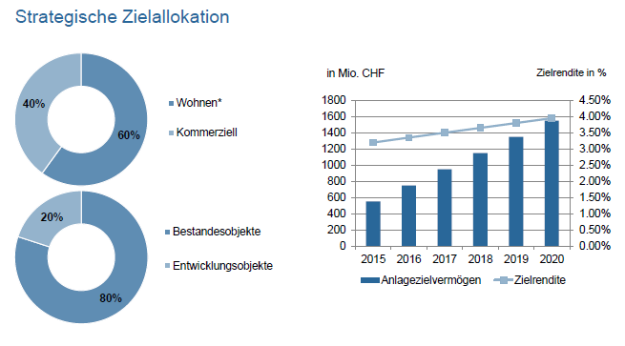
SPA: Strategische Zielallokation

Slide 7
SPA: Motivation zum KGAST-Beitritt
Positive Erfahrung und Kenntnis KGAST durch Kollegen aus SFAMA und CS REAM sowie UBS
Aktive Verbandsmitarbeit während Jahrzehnten in SFAMA (Ausschüsse: Immobilien, Recht und Steuern)
Lobbyingaktivitäten bei Parlamentariern, Steuerbehörden sowie Regulatoren
Austausch im Kreis von Kollegen
Qualitätsmerkmal für eine Stiftung: Formelle Beschlussfassung zur Befolgung der KGAST-Standards an Stiftungsratssitzung vom 25.8.2015 (Beilage)
Statuten (Art. 2 und 3)
  Schutz der Rechte der Anleger und Gewährleistung der Sicherheit ihrer Vermögenswerte
  Vertretung gemeinsamer Interessen der Mitglieder gegenüber Behörden, Verwaltung, Aufsicht und anderen privat- und öffentlichrechtlichen Institutionen
  Orientierung und Beratung der Mitglieder
  Information der Öffentlichkeit zu Fragen der beruflichen Vorsorge
  Unterstellung der Swiss Prime Anlagestiftung unter KGAST-Qualitätsstandards
    → An Stiftungsratssitzung vom 25.8.2015 ist die Befolgung der KGAST-Qualitätsstandards beschlossen worden und im Herbst werden letzte Anpassungen der Dokumentation erfolgen und der OAK BV mitgeteilt werden

